Slide 1

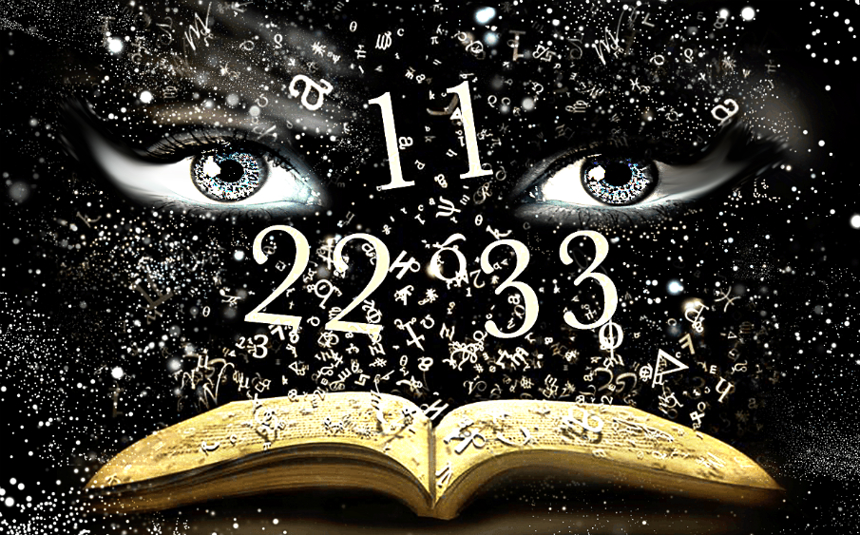
Магический
Квадрат Пифагора. График Жизни.
МУНИЦИПАЛЬНОЕ ОБЩЕОБРАЗОВАТЕЛЬНОЕ БЮДЖЕТНОЕ УЧРЕЖДЕНИЕ «СРЕДНЯЯ ОБЩЕОБРАЗОВАТЕЛЬНАЯ ШКОЛА № 7 ИМЕНИ ГЕРОЯ РОССИИ И.В.ТКАЧЕНКО»
Автор проекта:
ученица 10 А класса
Подгорбунская К.Р.
Руководитель:
учитель математики Черныш Т.В.

Slide 2
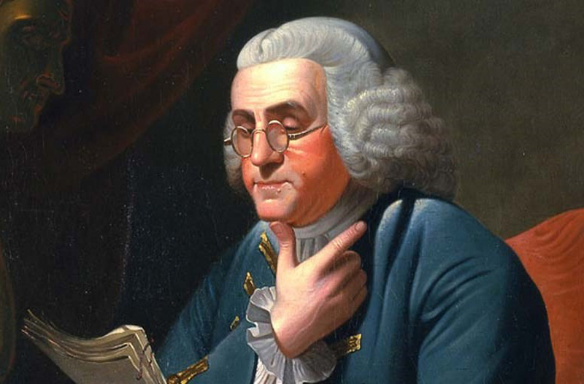
«В дни моей юности я в свободное время развлекался тем, что составлял… магические квадраты»
- Бенджамин Франклин.

Slide 3

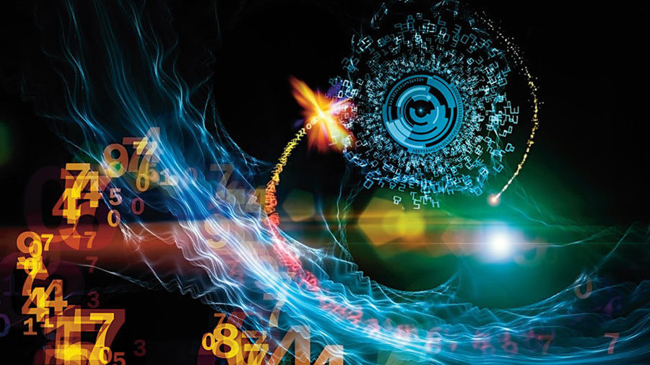
Актуальность:
Все современные технологии связаны с цифрами, вся информация и даже музыка хранится в цифровом формате. Мир чисел очень загадочен. Человек связывает психологию с числами. Существует квадрат Пифагора, который можно рассчитать самим и связать его со своей судьбой .

Slide 4


Цель работы
Установить взаимосвязь чисел с сущностью человека с помощью Квадрата Пифагора.

Slide 5


Задачи:
Изучить литературу .
Провести исследование с помощью квадрата Пифагора.
Провести анализ соответствия исследовательских данных.
Составить график жизни по дате рождения
Сделать выводы .

Slide 6

Гипотеза:
Оказывает ли влияние дата рождения на характер человека и ход его жизни ?
Числа в дате рождения, квадрат Пифагора, график Жизни
Квадрат Пифагора, график Жизни
Объект исследования:
Предмет исследования:

Slide 7

В ходе работы были использованы следующие методы
Поисковый метод (использование справочной и учебной литературы, а также информационных ресурсов глобальной сети Интернет)
Практический метод (составление квадрата Пифагора, составление Графика Жизни)
Исследовательский метод (составление психологического портрета личности по квадрату Пифагора, составление Графика Жизни)

Slide 8
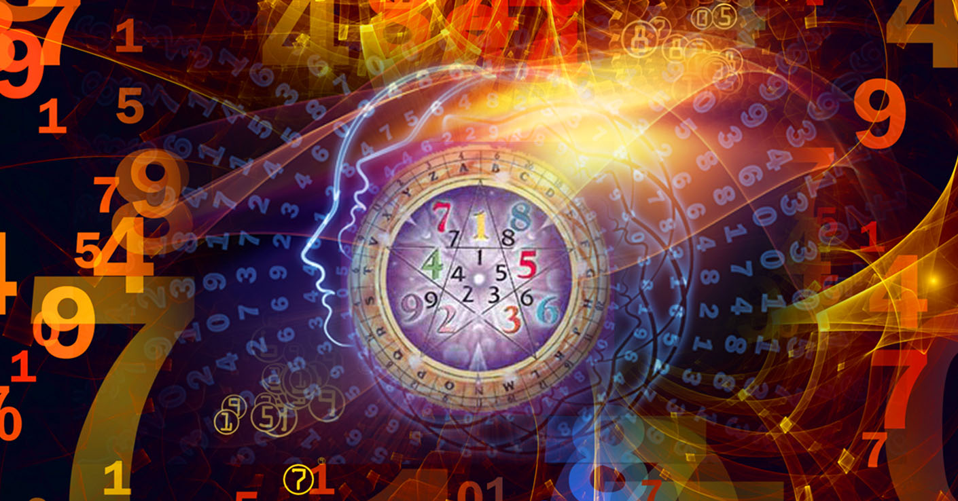
История:
Нумерология, занимается изучением влияния любых чисел на нашу жизнь.
Нумерология - мистика (или магия) чисел, которая утверждает, что цифры даются судьбой неслучайно.

Slide 9
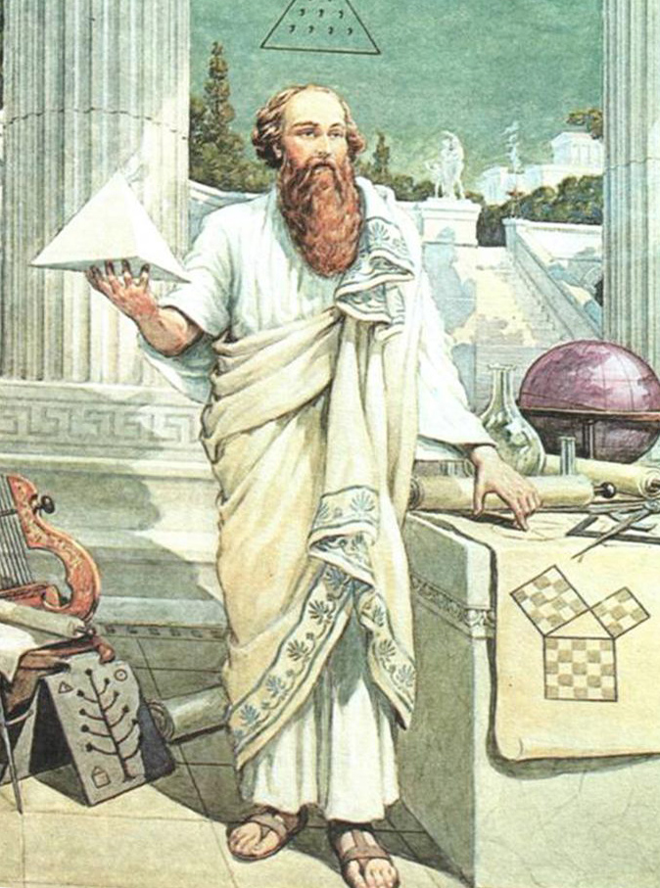
Квадрат Пифагора
Квадрат Пифагора - это отдельное направление нумерологии. Пифагор взял за основу знания о числах от египетских жрецов и применил к ним математический аспект, основанный на гармонии квадрата.

Slide 10
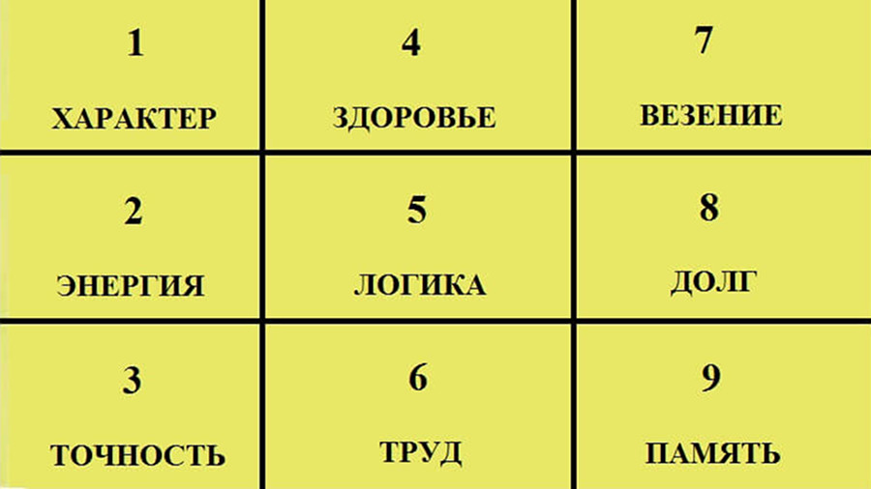
Этот квадрат представляет собой матрицу 3*3 клетки, в которую последовательно вписаны числа от 1 до 9. Именно комбинация чисел позволяет рассказать о сильных и слабых сторонах человека.

Slide 11
Расчет Квадрата
19.01.2002.
Сложим :
цифры дня и месяца рождения: 1+9+1=11;
цифры года рождения: 2+0+0+2=4;
два полученных числа: 11+4=15.
Получилось 15-первое рабочее число.
Теперь сложим цифры первого рабочего числа:
1+5=6
6-второе рабочее число

Slide 12
Расчет Квадрата
Из первого рабочего числа отнимем удвоенную первую цифру дня рождения:
15-2=13
13-третье рабочее число.
Для того чтобы получилось четвёртое рабочее число, сложим цифры третьего числа:
1+3=4
4-четвёртое рабочее число.

Slide 13
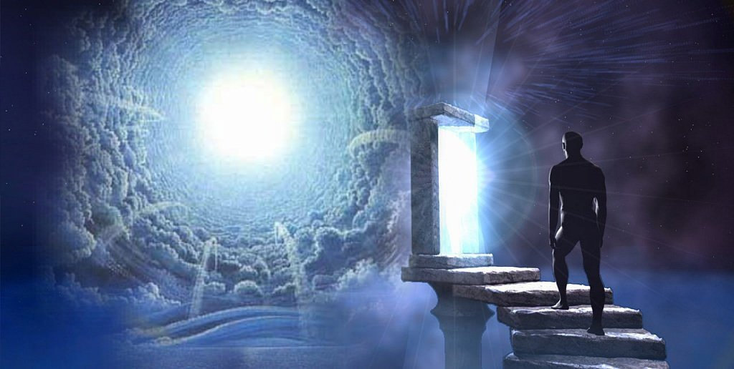
Расчет Квадрата
Получилось два ряда цифр:
1 ряд - дата рождения: 19.01.2002
2 ряд - рабочие числа: 15; 6; 13; 4.
Общее количество цифр в двух рядах 14.
Это означает, что человек пришёл в этот мир в 14 раз. По словам Пифагора, человек приходит на землю 15 раз, а потом переходит жить в другое, более совершенное измерение.

Slide 14
Расчет Квадрата
В первый квадратик записываем все единицы из полученных 1 и 2-го ряда цифр, во второй - двойки, в третий - тройки и так далее.
1111 Характер | 4 Здоровье | — Удача
22 Энергия | 5 Интуиция | —Ответственность
3 Творчество. Наука | 6 Физ.труд | 9 Ум. Интеллект

Slide 15
Расчет по горизонталям, вертикалям и диагоналям
Самооценка столбец «1-2-3» | 7
Заработок денег столбец «4-5-6» | 3
Потенциал таланта столбец «7-8-9» | 1
Целеустремленность строка «1-4-7» | 5
Семейность строка «2-5-8» | 3
Стабильность строка «3-6-9» | 3
Духовный потенциал диагональ «1-5-9» | 6
Темперамент диагональ «3-5-7» | 2
7
3
1
2
1111 | 4 | —
22 | 5 | —
3 | 6 | 9
5
3
3
6

Slide 16
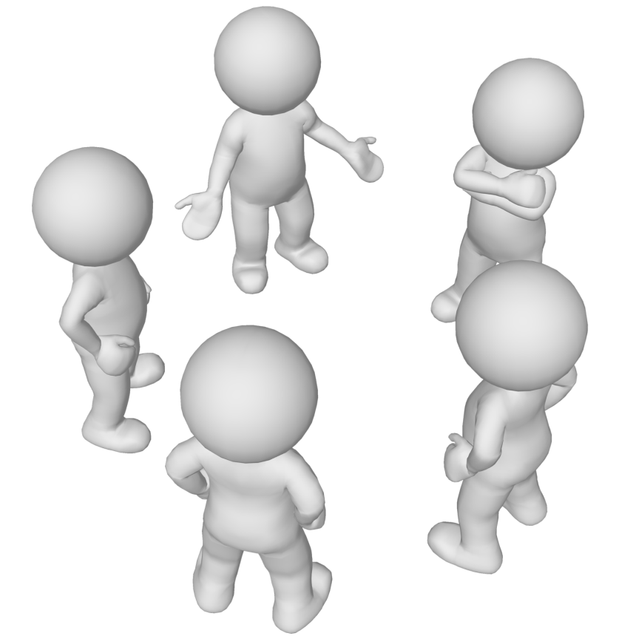

Исследование:
Исследование личностей учеников с помощью квадрата Пифагора и анализа соответствия исследовательских данных личностным качествам каждого ученика через тест.

Slide 17
Характер

Slide 18
Энергия

Slide 19
Наука. Творчество

Slide 20
Здоровье

Slide 21
Интуиция

Slide 22
Физический труд

Slide 23
Талант. Удача

Slide 24
Ответственность

Slide 25
Ум. Интеллект

Slide 26


График жизни
График жизни или график жизненных сил строится на основании того, что жизнь любого человека подвластна семи циклам. Каждый из них отвечает за подъём и спад жизненной силы, а каждая точка графика — это показатель цикла.

Slide 27
Вычисление универсального кода:
Выписываем дату рождения человека: 19.01.2002
Затем нужно перемножить числа между собой: 19*01*2002 = 38038
Добавляем первые две цифры: получаем 3803838
Число характеризует энергетику в разные отрезки времени, а точнее через каждые 12 лет.

Slide 28
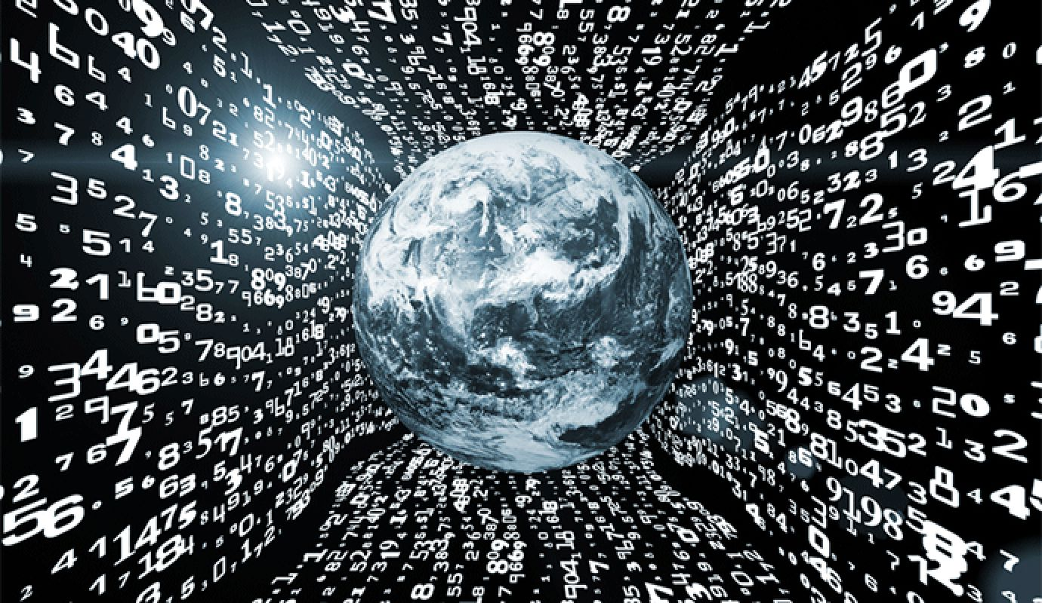
Строительство графика жизни:
Универсальный код :3803838
Первая цифра 3– 2002 год.
Следующая цифра 8 – 2002 год+12 лет=2014 год.
0 – 2026 год
3 – 2038 год
8 – 2050 год
3– 2062 год
8 –2074 год

Slide 29
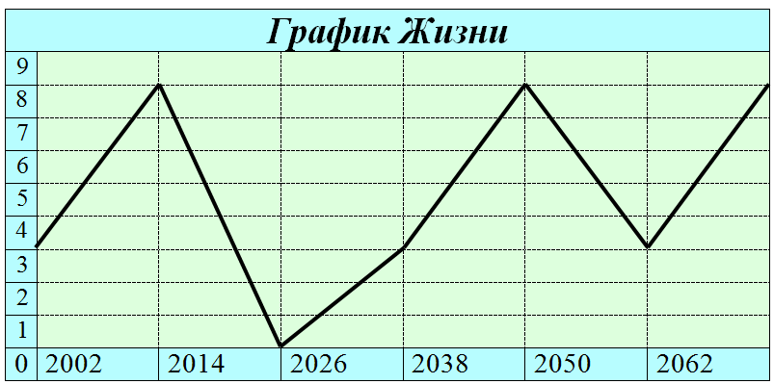
По горизонтальной линии расчёты лет, по вертикальной – получившиеся числа.
Успех, удача
Успех, удача
Успех, удача
Неустойчивость
взглядов
Неустойчивость
взглядов
Поиск

Slide 30

Выводы:
Цель проекта была достигнута.
Решены поставленные задачи.
Изучена соответствующая литература.
Построила и составила Квадрат Пифагора и График жизни .
Проведено исследование.
Гипотеза подтверждена

Slide 31
Спасибо за внимание!
＼(▽￣＼(￣▽￣)／￣▽)／

